Slide 1
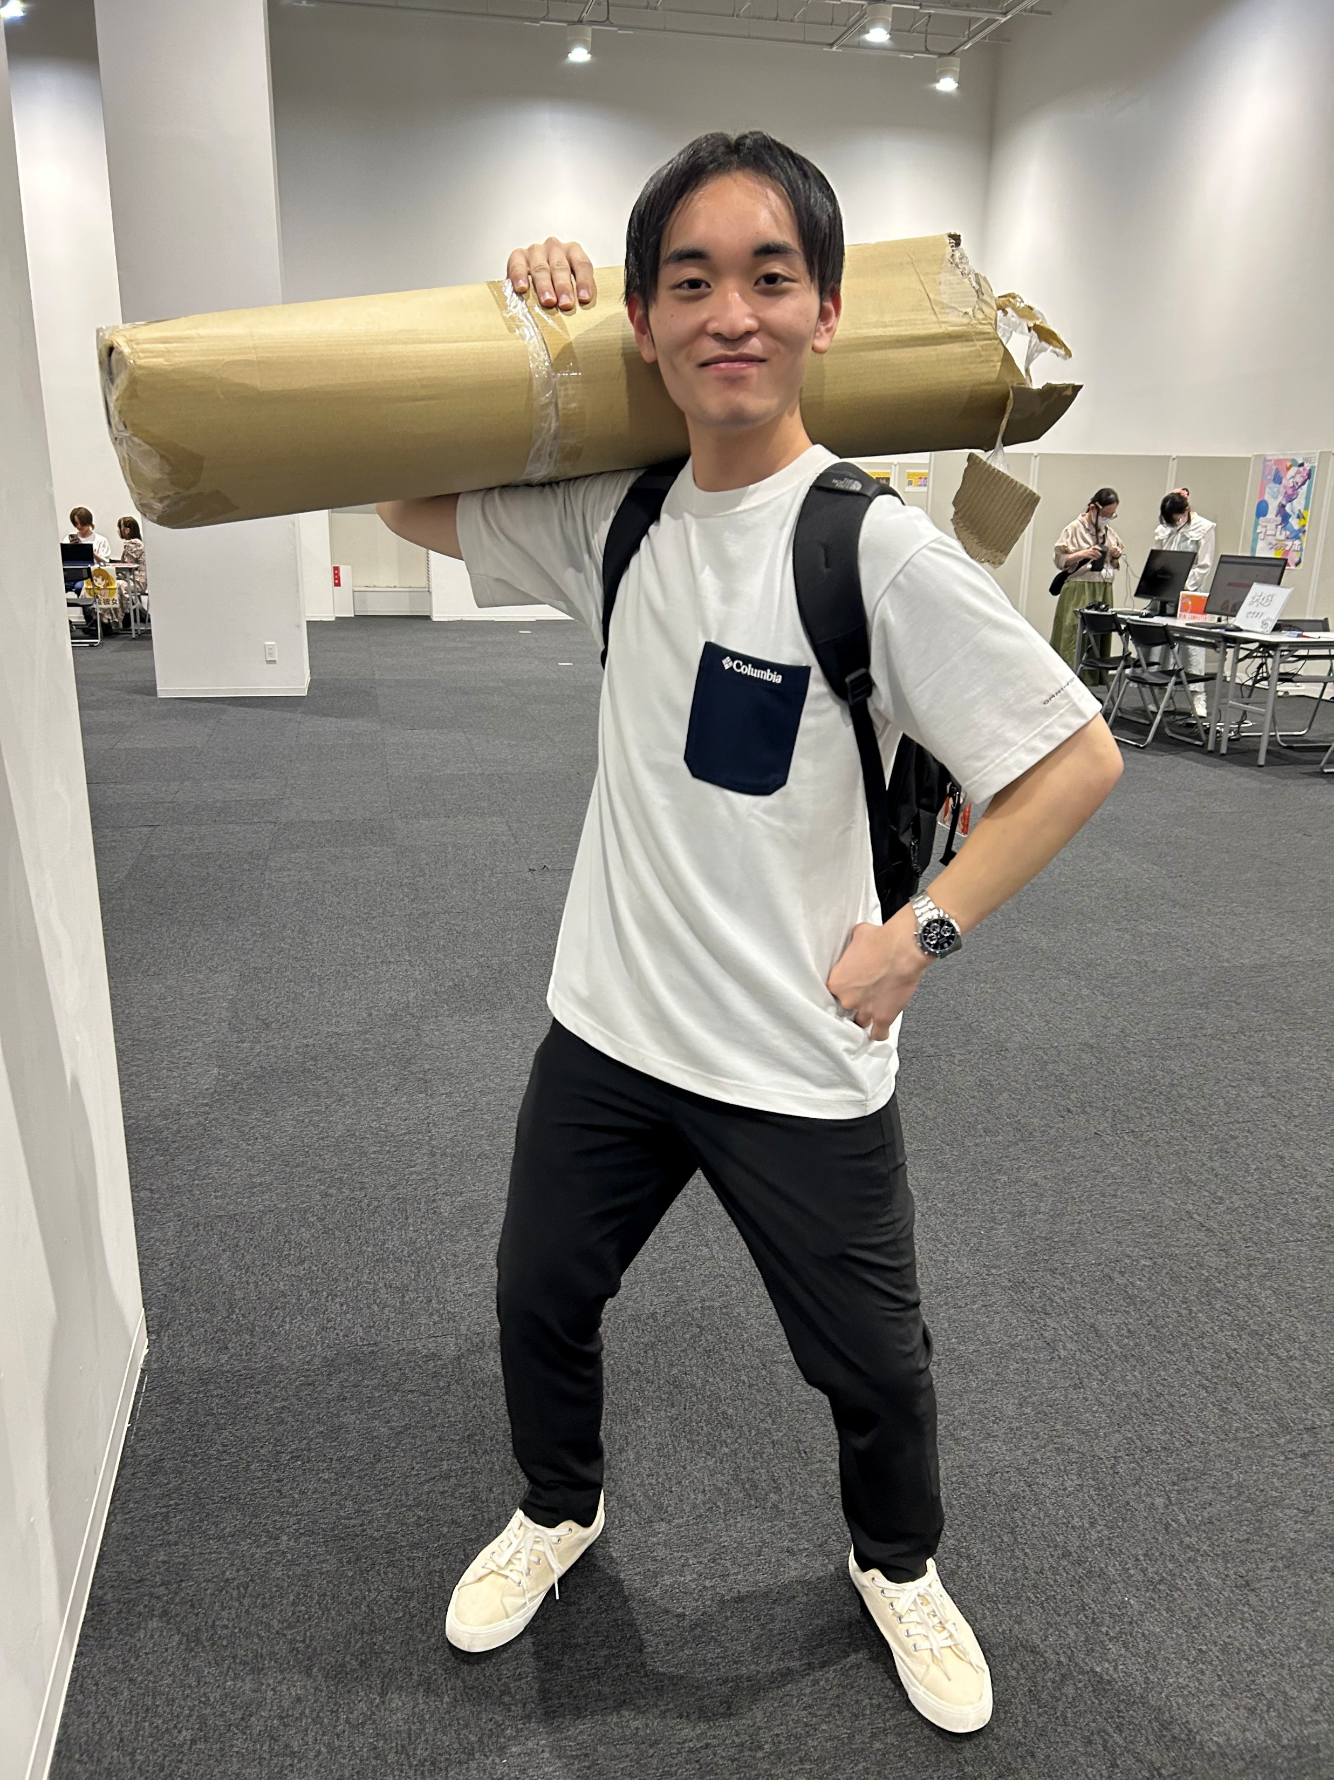
チームを支えるプログラマーのポートフォリオ
名前
:井上 恋
学校
:福岡情報ITクリエイター専門学校
メール
:syuukatuinoue@gmail.com
GitHub
:https://github.com/lovecap7
Youtube
:https://youtube.com/@loveknotgame
スキル
C 3年
PremirePro 1年
C++ 2年
Word/Excel 4年
Unity・C# 2年
PowerPoint 3年
Photoshop 2年
GitHub 2年
Illustrator 1年
HLSL 半年

Slide 2

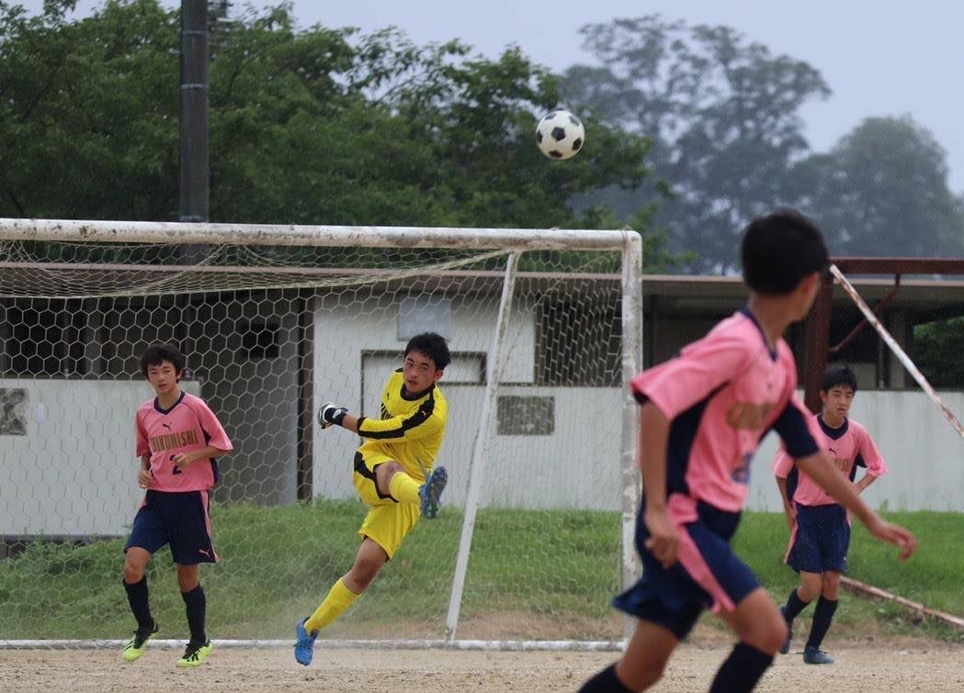
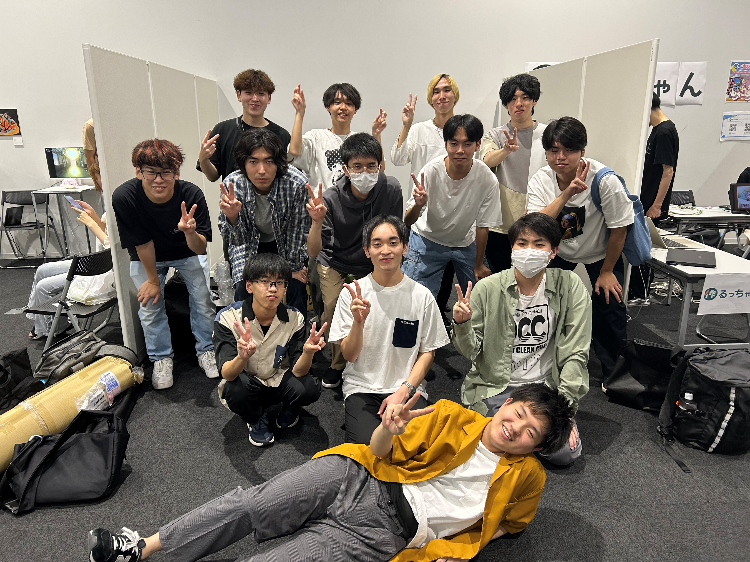
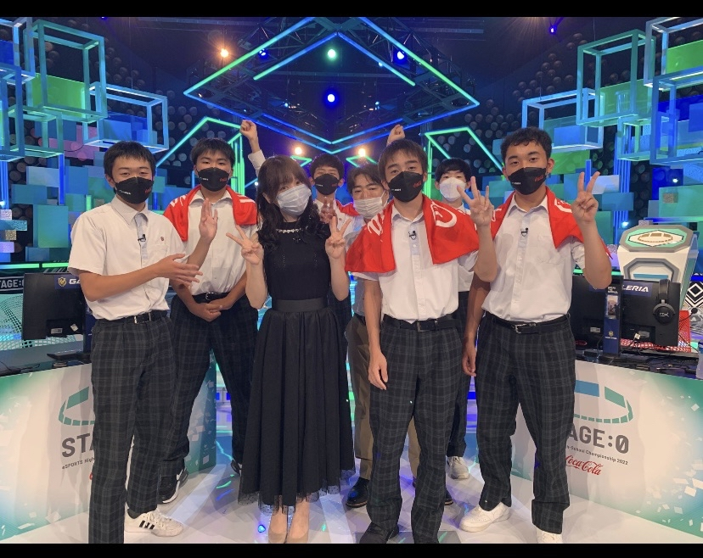
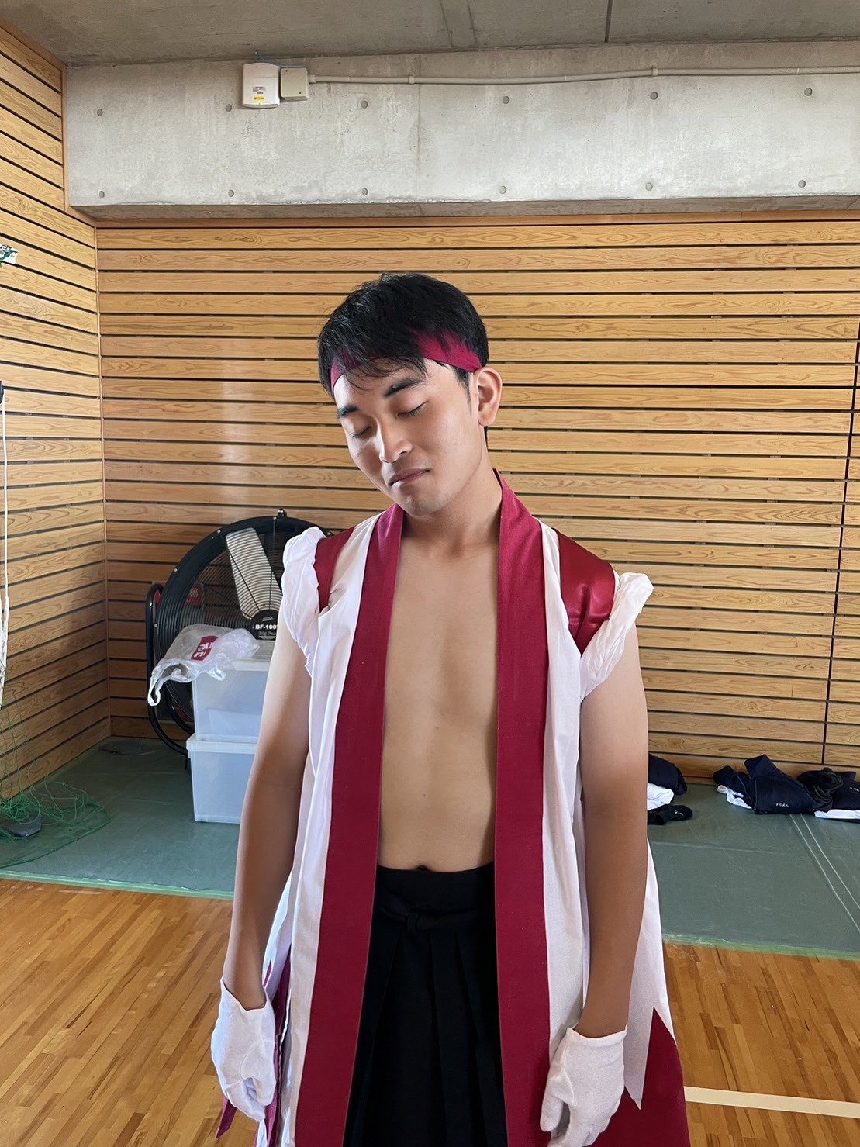
自己PR
現在はゲーム制作サークル
「ふゲだく！」で部長をしています！
中学生の時はサッカー部で
ゴールキーパーと副部長を
していました！
高校生の時はeスポーツ部でサポート(SUP)と部長をしていました！
応援団もしてました！
九州学生ゲーム大祭(2025)では
会場アンケート得票数2位でした！！！
高校生限定eスポーツ大会「Stage:0(2022年)」の
LOL部門で全国出場！！

Slide 3
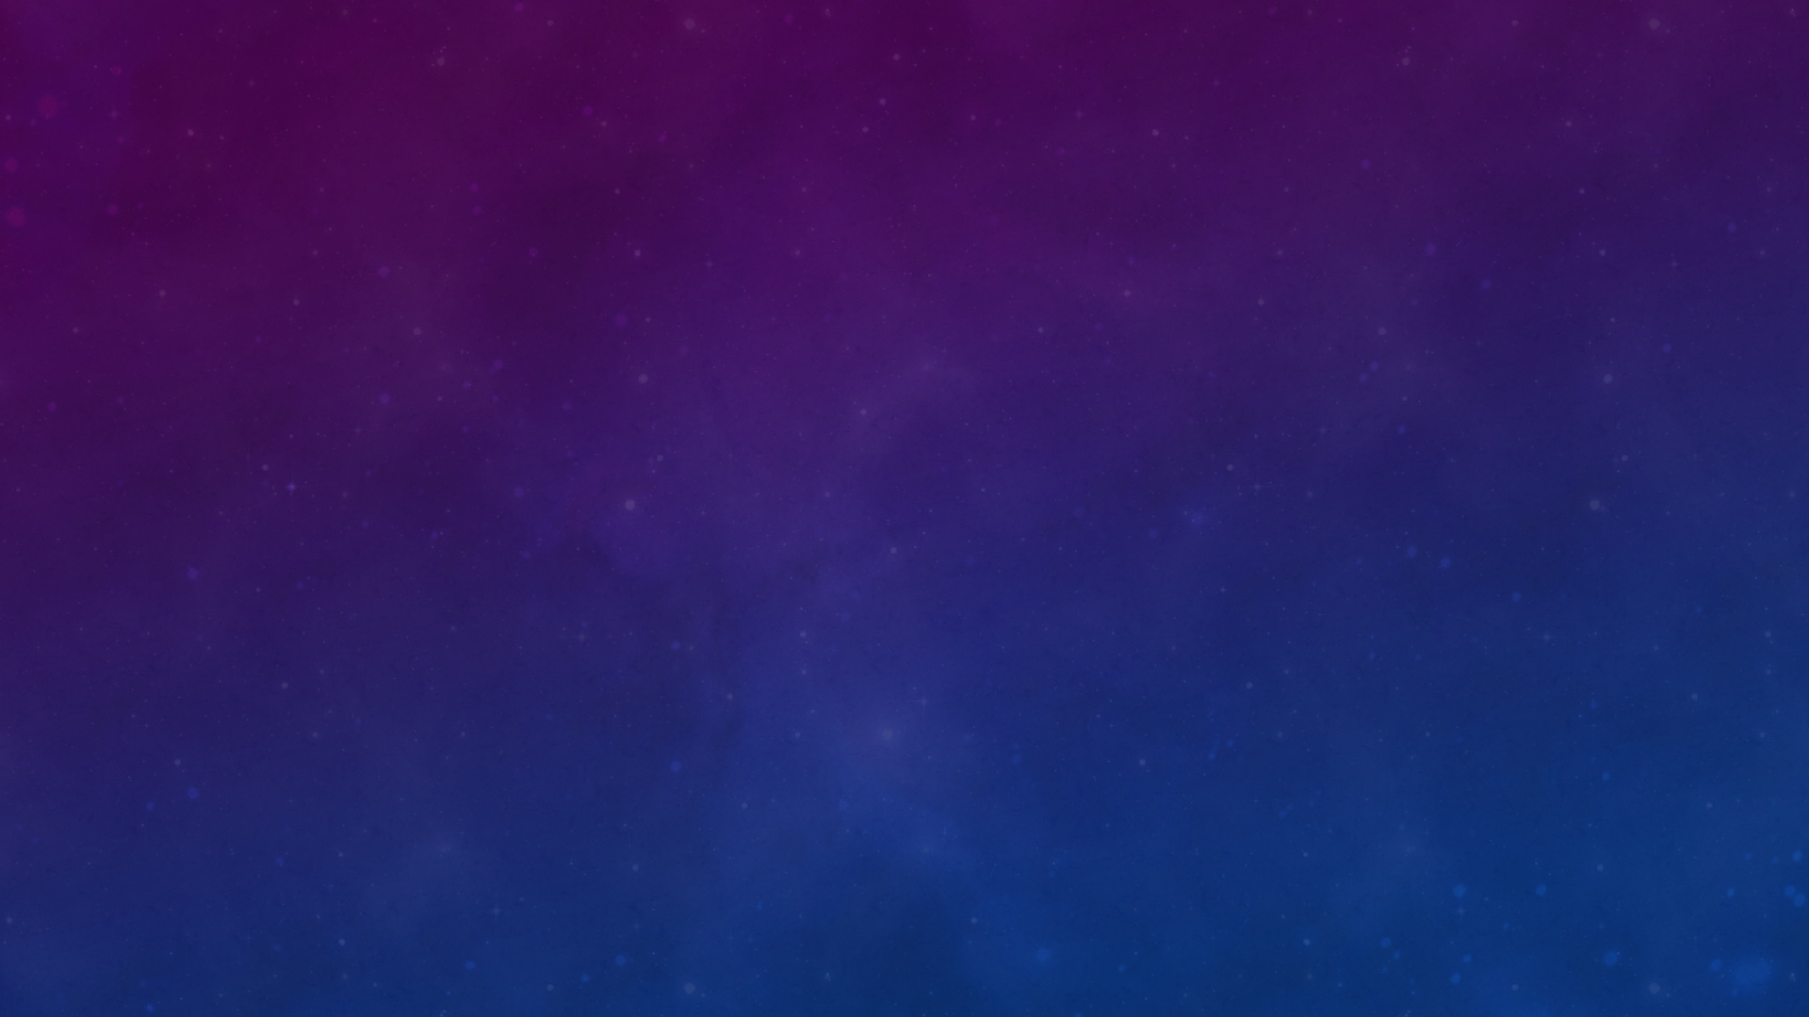
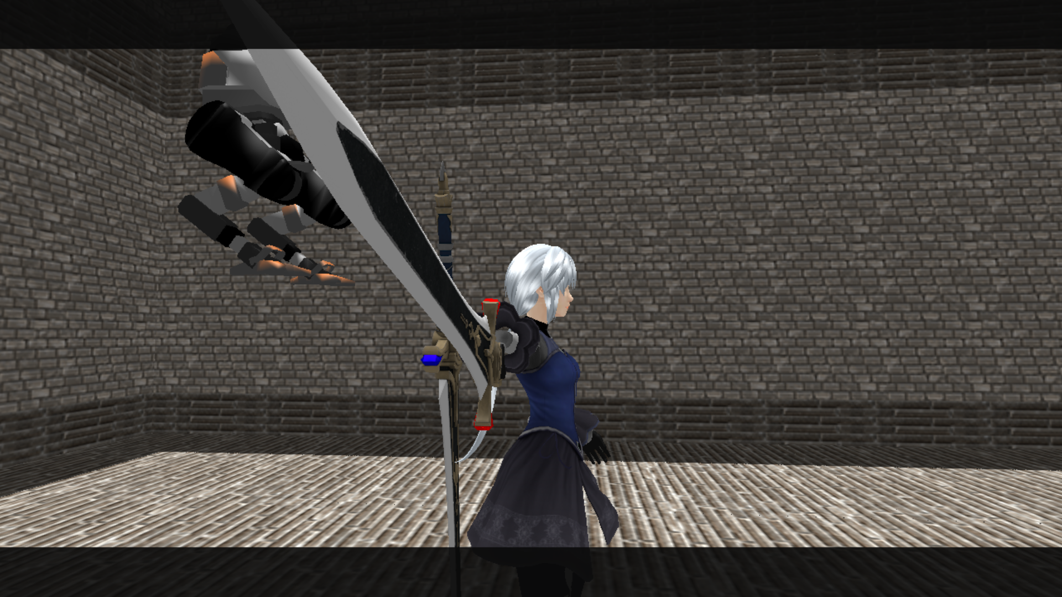

就活作品

Slide 4

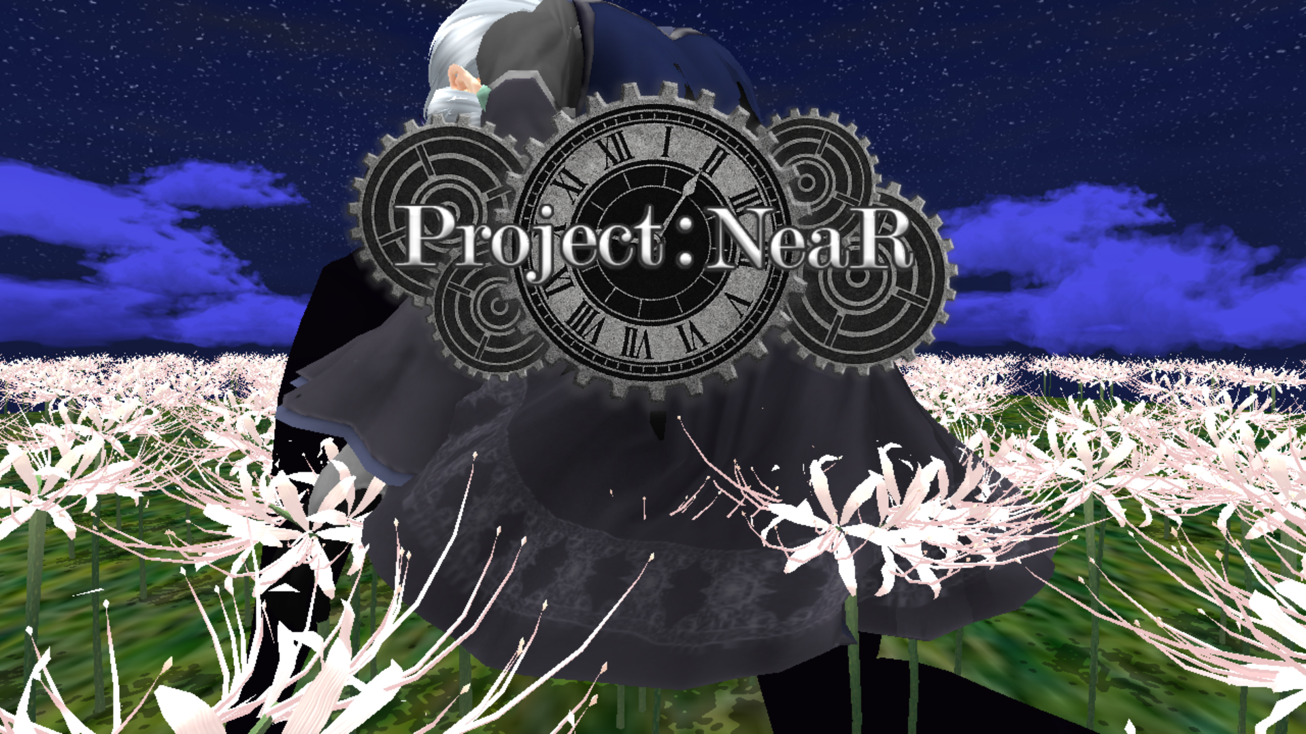
最終作品
作品名
: Project:NeaR
ジャンル
: 3Dアクション
開発環境
: DxLib/Visual Studio 2022
言語
: C++
制作期間
: 3ヶ月
制作時期
: 2025年10月～2025年12月
制作人数
: 1人
担当箇所
: プログラム全般
動作環境
: Windows

Slide 5
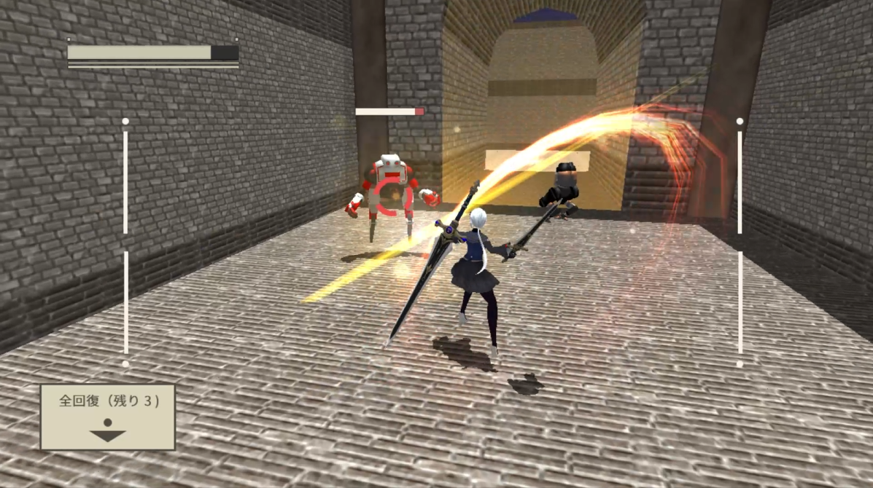
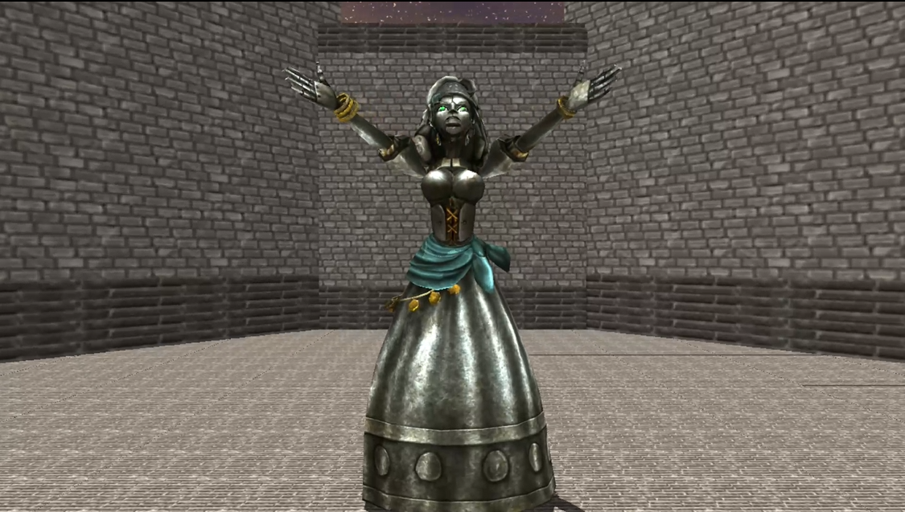
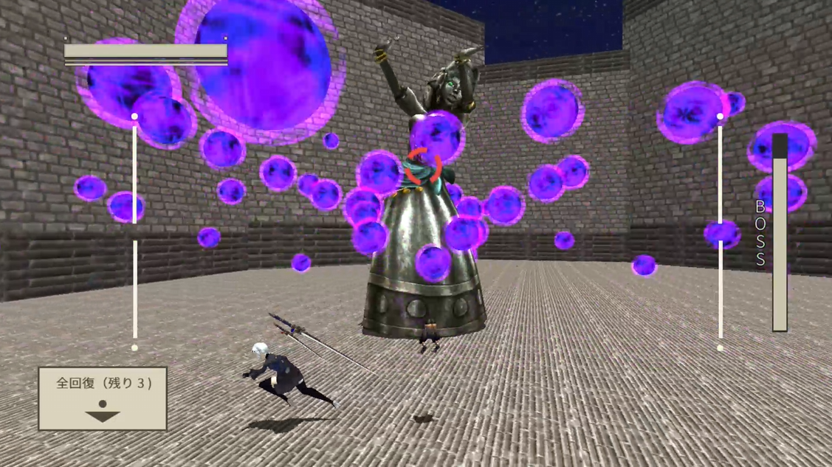
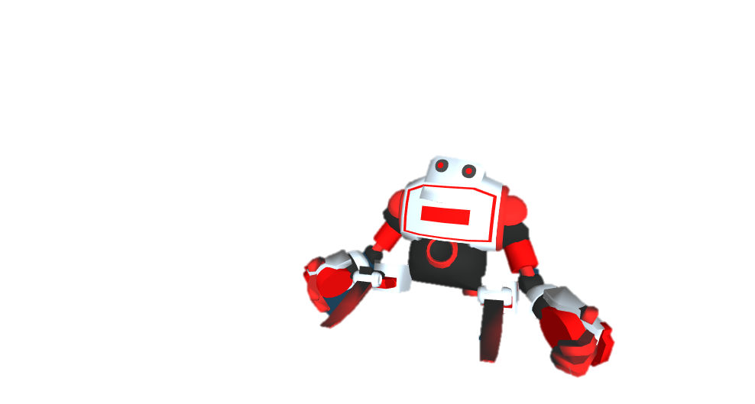
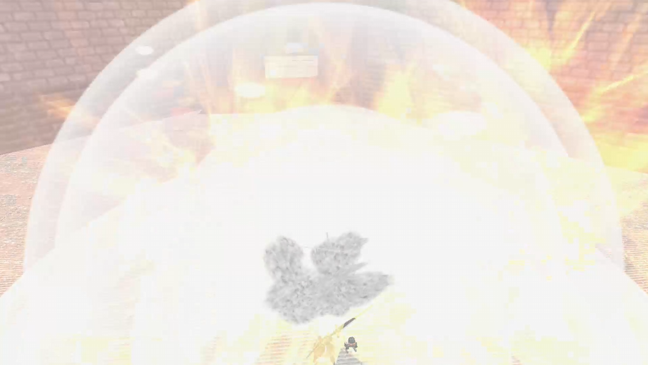
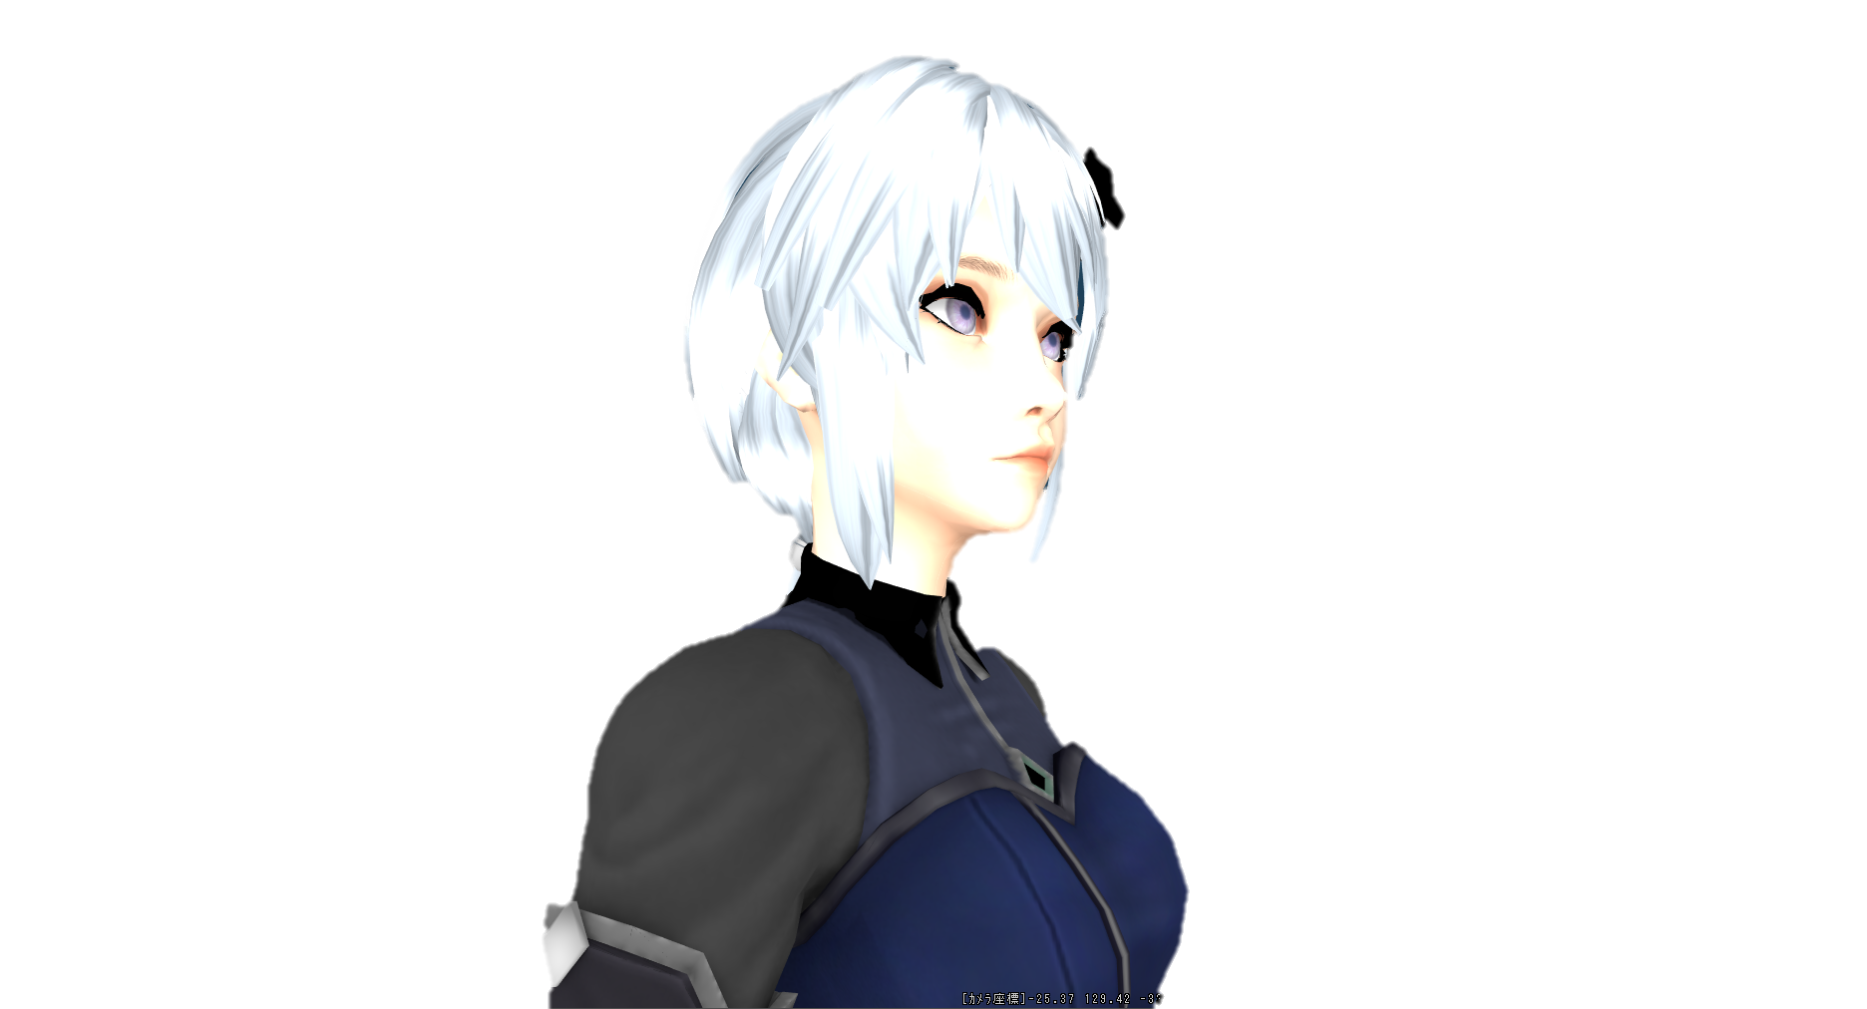
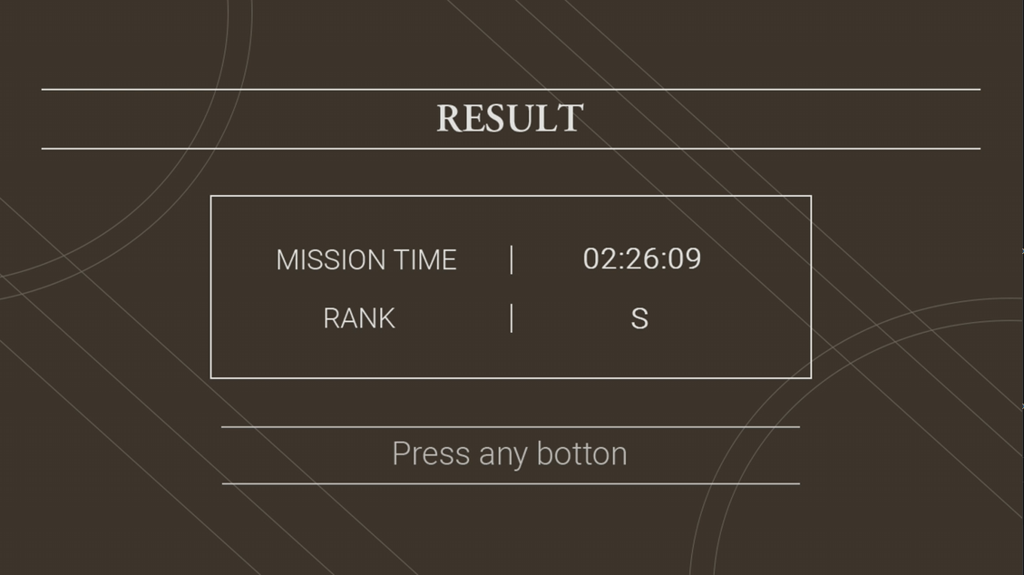
ゲーム概要
▼敵を倒しボス部屋を目指す！！
▼いざボス戦！！
■目標はステージの最後にいるボスを倒すこと
■剣と大剣、射撃を駆使して敵を倒そう！！
▼ボスと激闘！！
■敵の攻撃をジャスト回避して、そこからジャスト回避攻撃を繰り出し大ダメージを狙おう！！
▼ボス撃破！！
▼ステージクリア！！

Slide 6
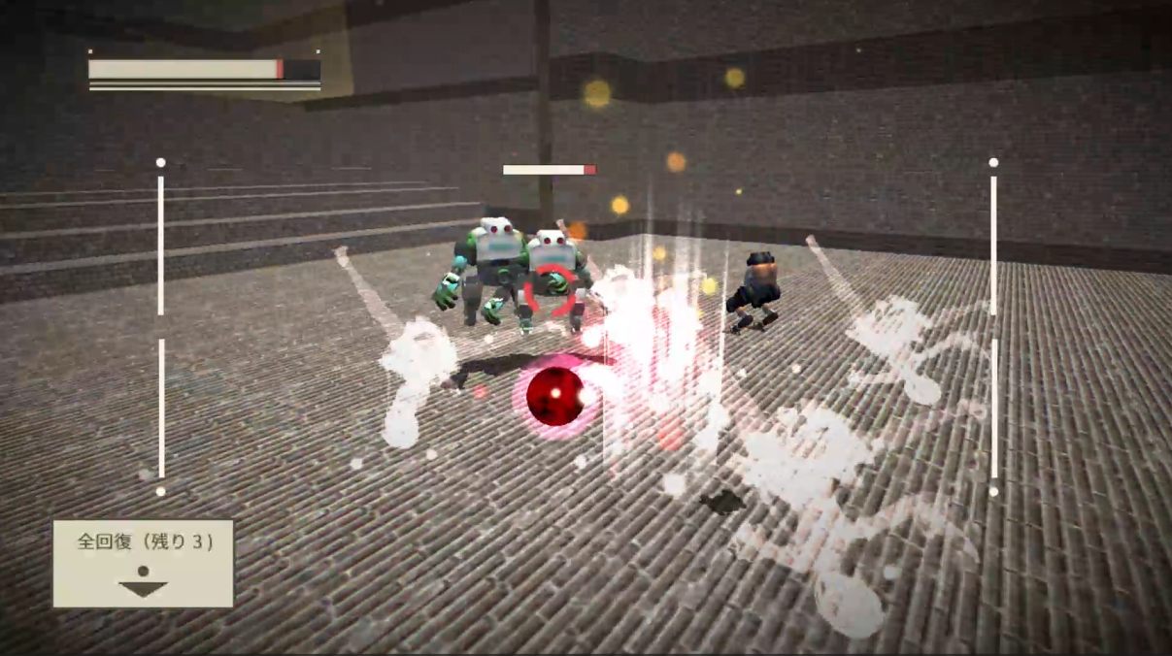
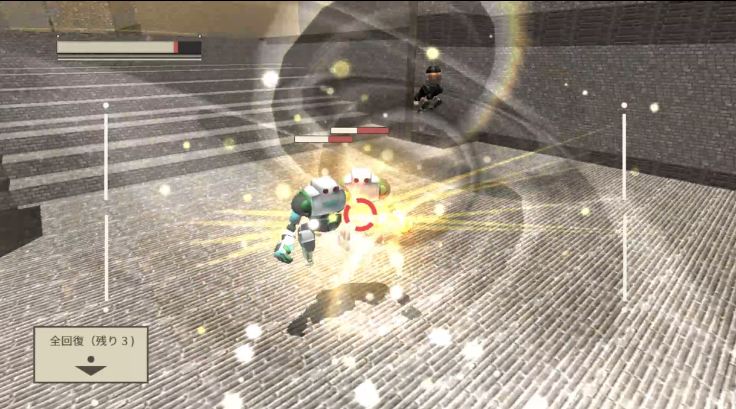
ここが面白い①
誰でも簡単にかっこいいアクションができる！！
ボタン連打でかっこいい連続攻撃ができる
ジャスト回避が簡単に出せる
▼ボタン連打でコンボ
◀ ジャスト回避から・・・
ジャスト回避攻撃！！▶

Slide 7
ここが面白い②
個性あふれるボスとの戦闘！！
ボス毎に攻撃方法や行動パターンが違う
ボス毎の攻略法を考えるのが楽しい
弾幕を出してくるボス
巨大ボス
第二形態に変身するボス

Slide 8
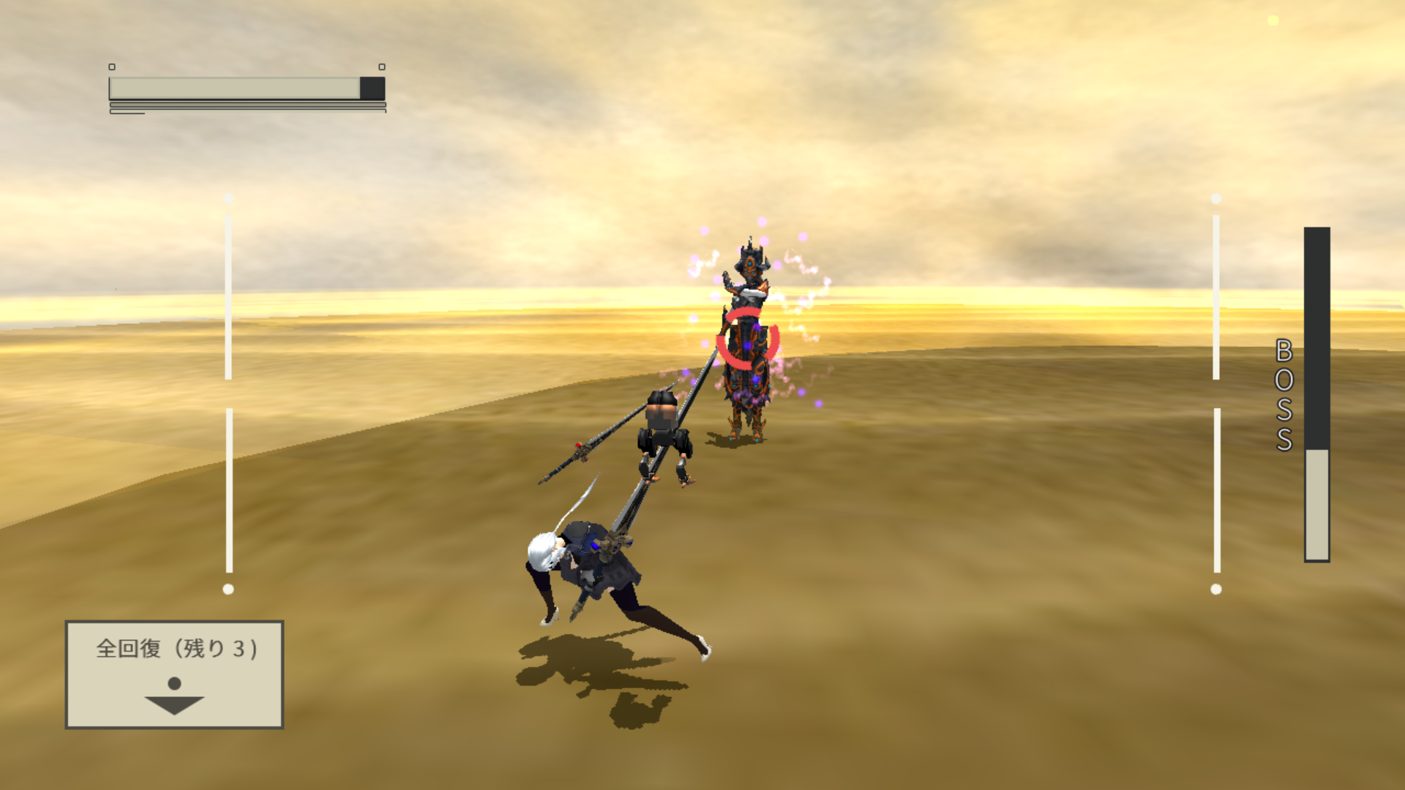
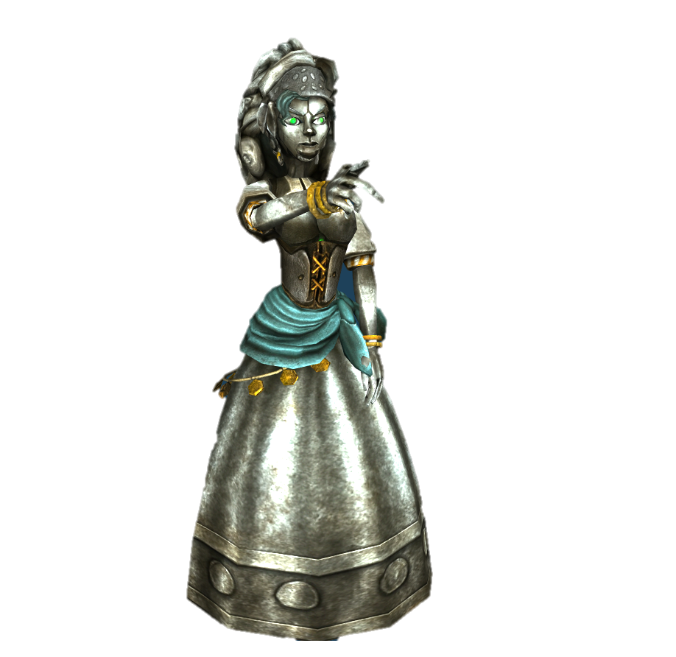
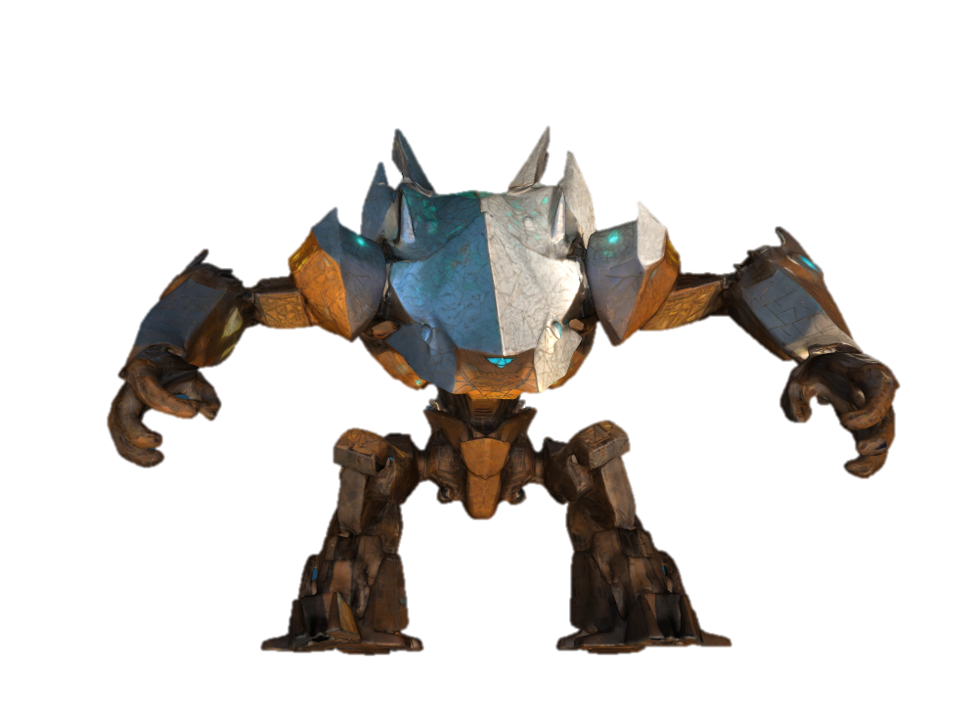
かっこいいアクションで
ボスを撃破せよ！！

Slide 9
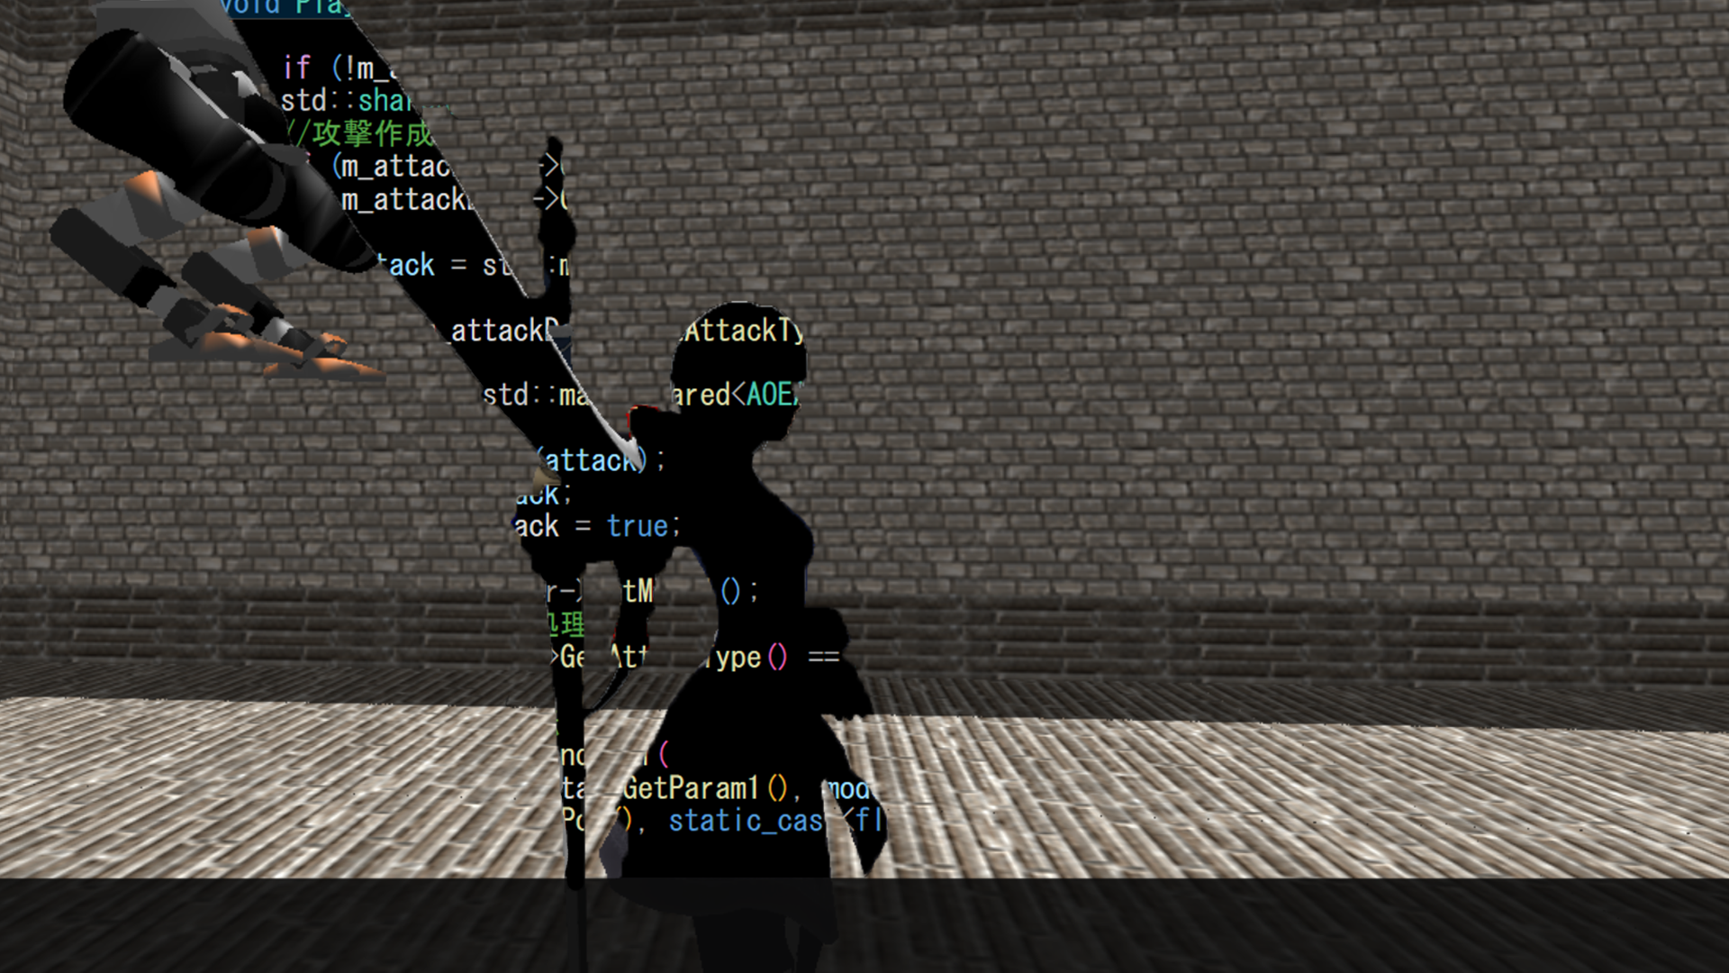

技術紹介

Slide 10
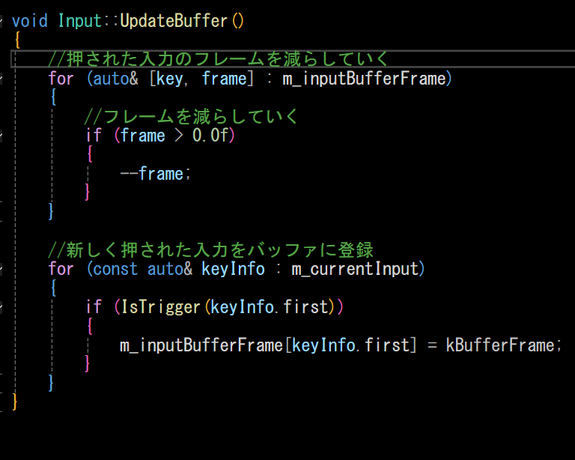
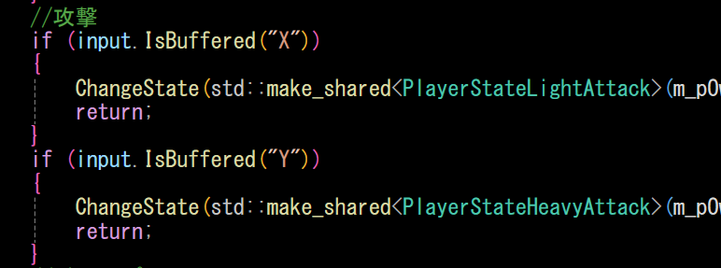
技術紹介① : 先行入力
▼新しく入力が入った、または入力が残っているかをここでチェック
入力が入ったキーを保存して入力されてから数フレームの間そのキーをtrueで返すことで先行入力を実現しました。
これによって攻撃やジャンプ、回避を出しやすくなり操作性が向上しました。
▼攻撃キーの入力が残っていたら攻撃する

Slide 11
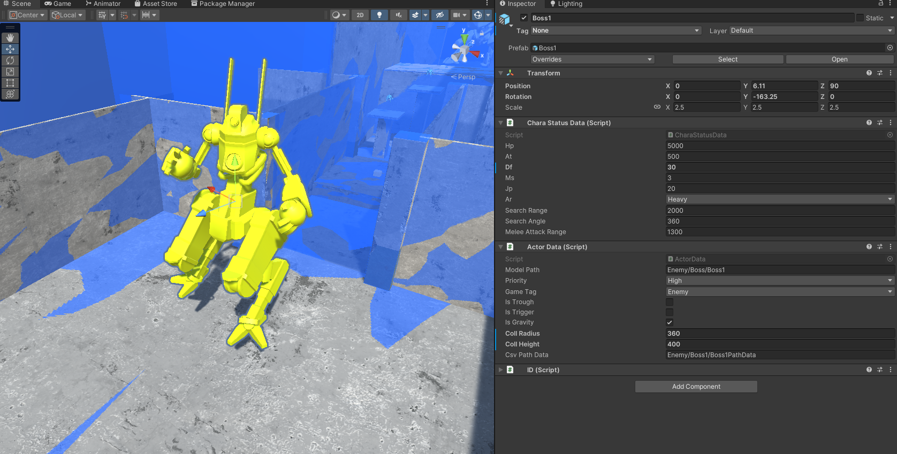

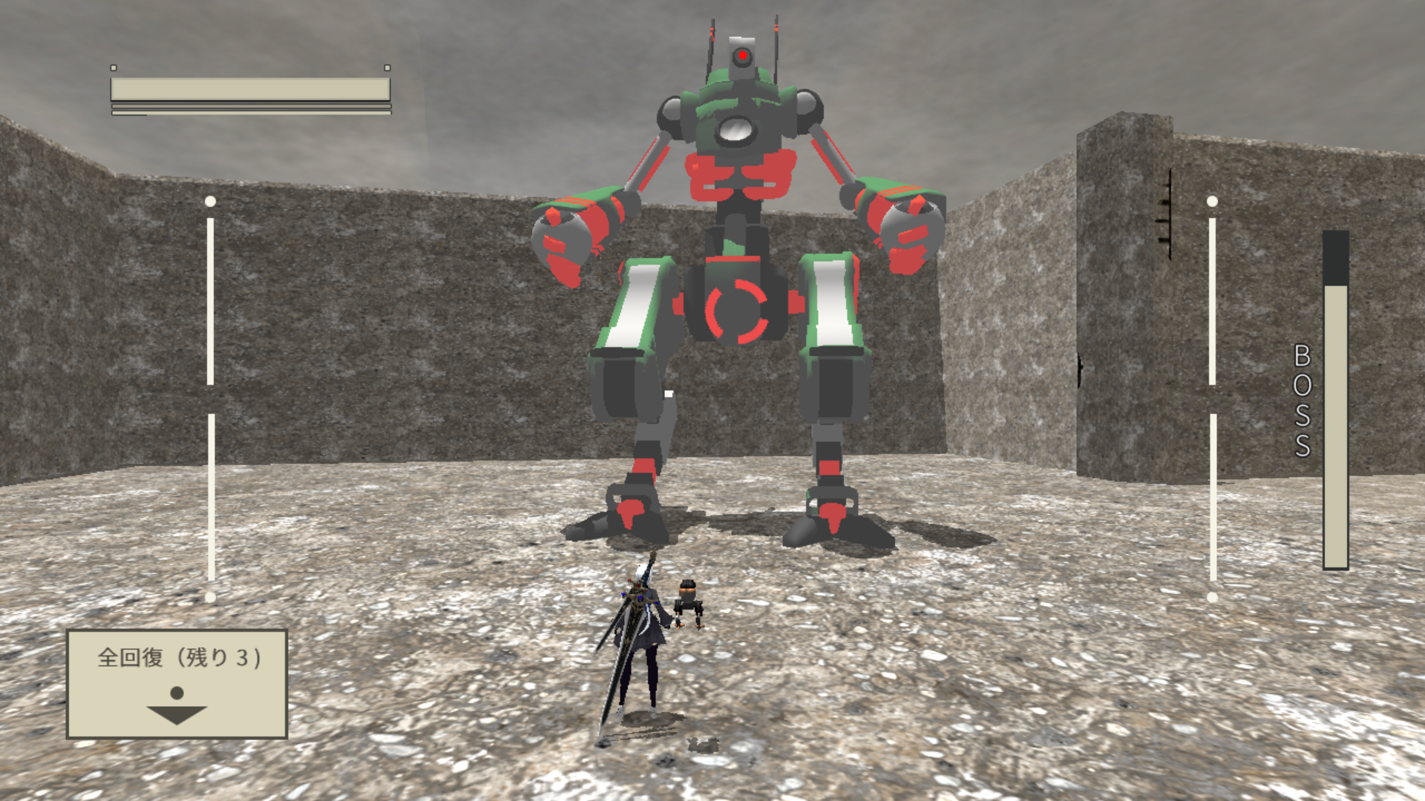
技術紹介② : Unityをエディターとして使った
Unitｙで配置したオブジェクトの座標データなどをCSVに書き出して
それを読み込むことでステージやキャラの配置を簡単にできるようになりました。
▼CSV書き出し/読み込み

Slide 12
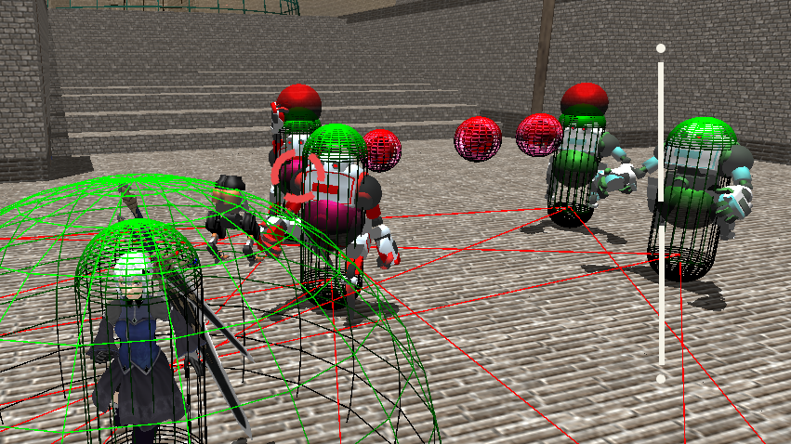
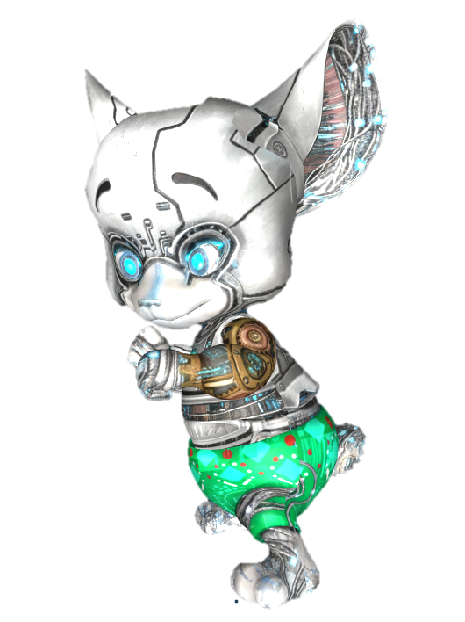
技術紹介③ : グループ化
プレイヤーを複数の敵が同時に攻撃しないように
グループ内で１人だけ攻撃できるようにしました。
▼画像では各グループをおなかの色で、攻撃権を頭の赤色の球で表しています。
▼グループ内で順番に攻撃権を回す
攻撃後回す
攻撃後回す
攻撃権
攻撃後回す

Slide 13
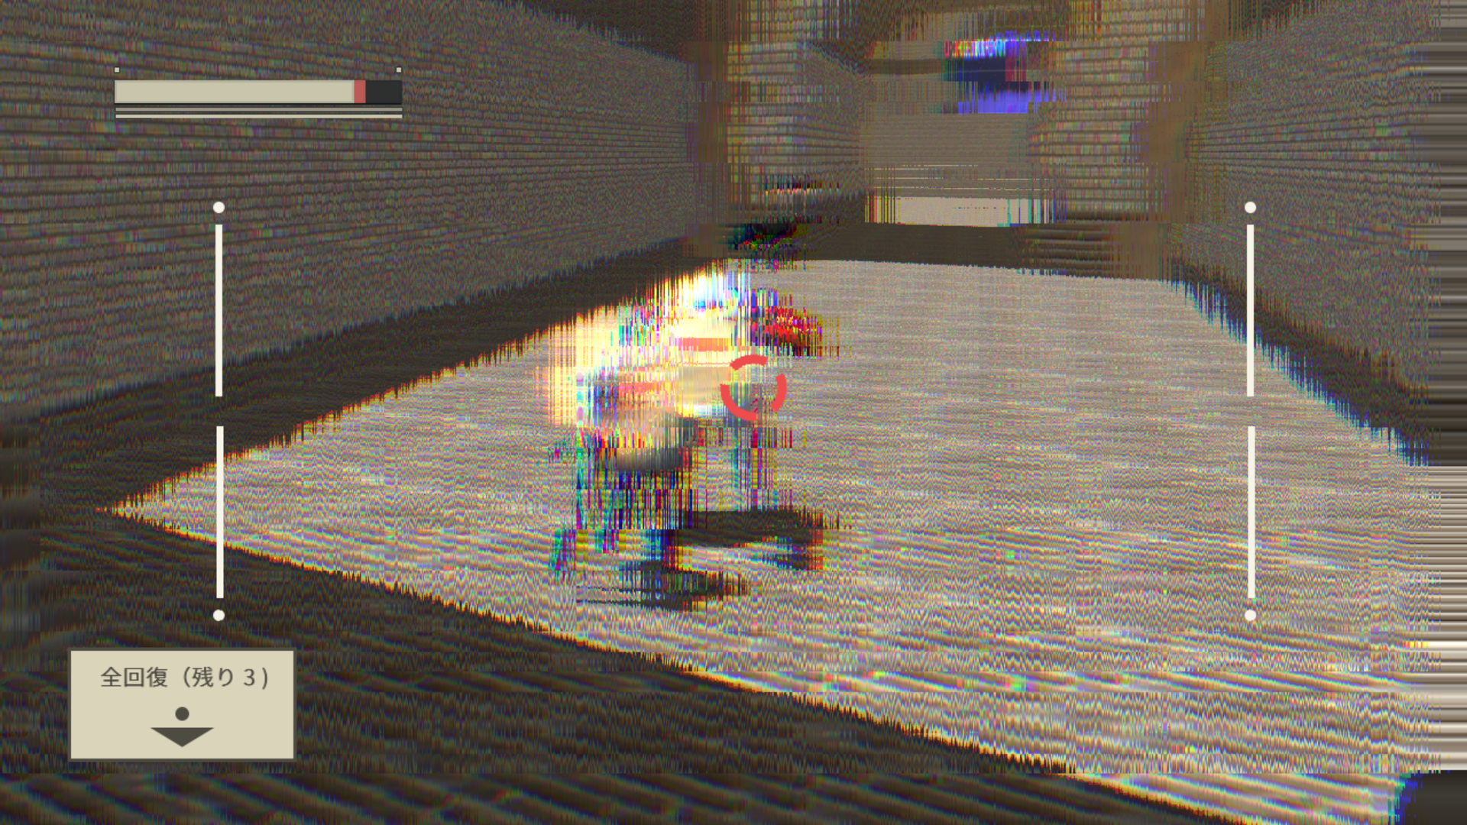
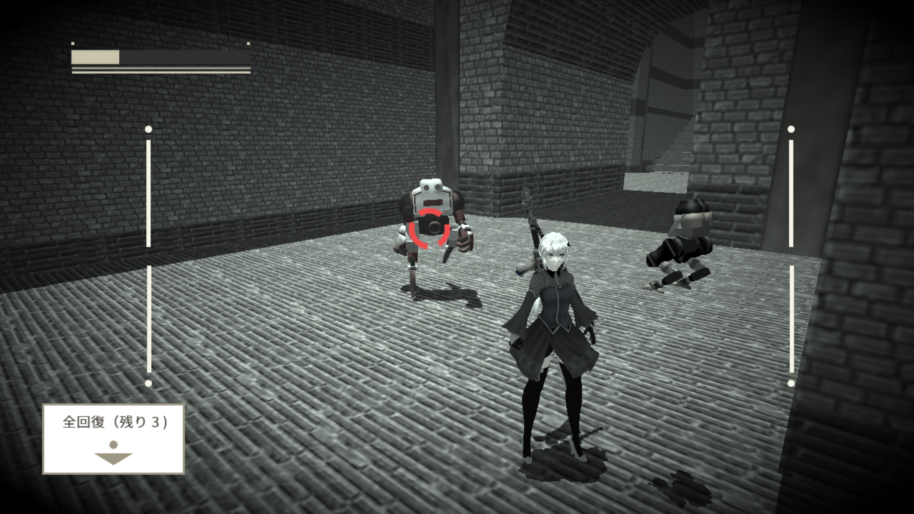
技術紹介④ : シェーダー
ポストエフェクトをいくつか実装しました。
参考元にプレイ体験を寄せるために実装しました。
▼グリッジ
▼ビネット
▼モノクロ

Slide 14
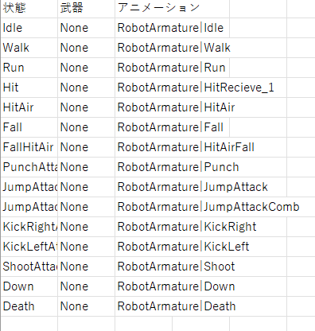
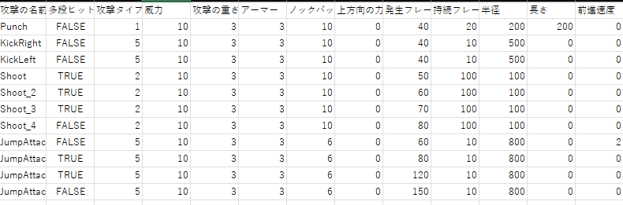
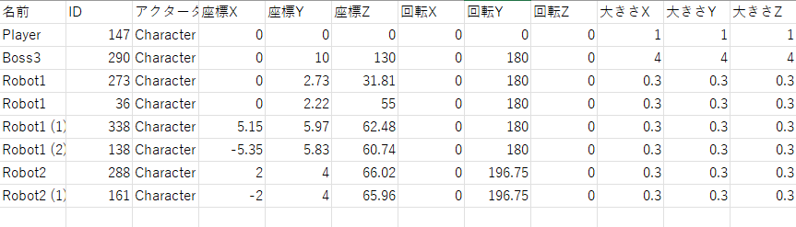
技術紹介⑤ : 外部ファイル化
キャラクターの座標・大きさ・向きや攻撃、アニメーション情報などを
外部ファイルで管理しました。
これによって調整や敵キャラの量産が効率よく行えるようになりました。
▼アニメーション
▼攻撃
▼各ステージ情報

Slide 15
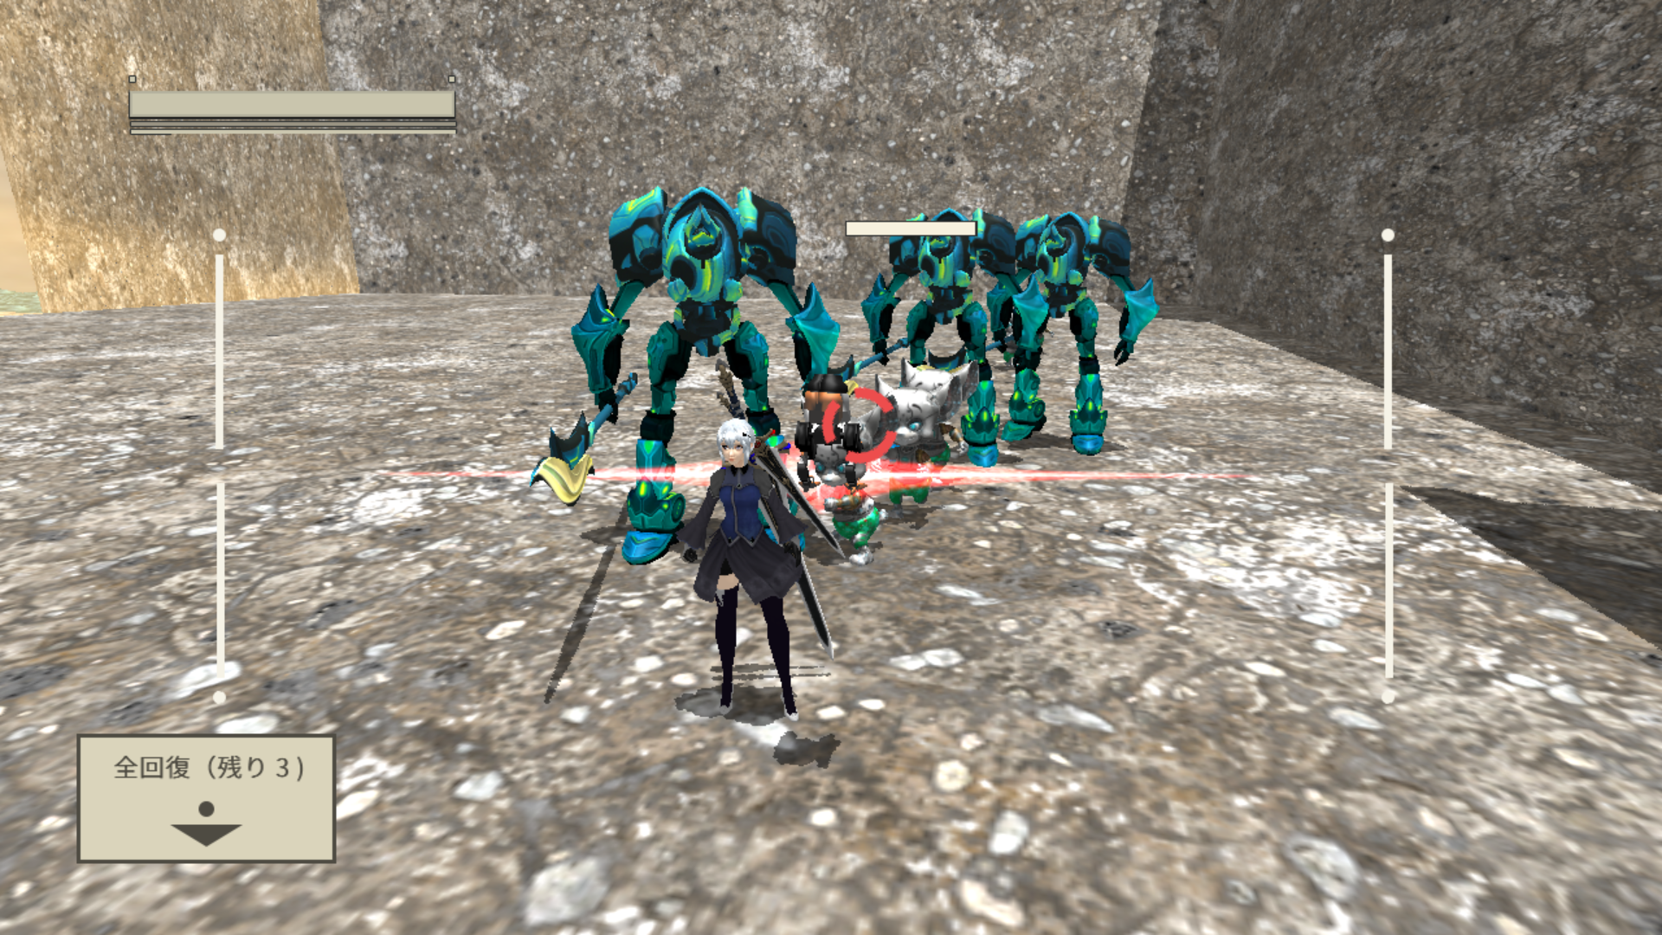
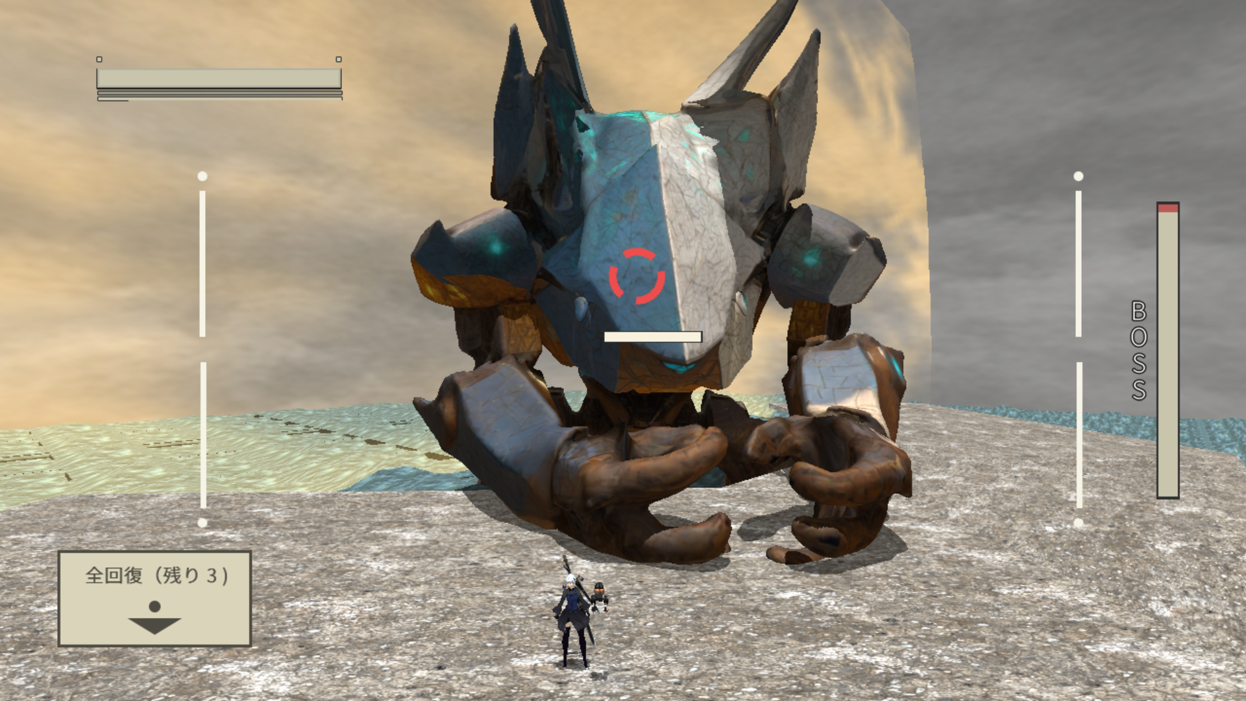
技術紹介⑥ : カメラの挙動
敵との高さの差だけカメラを引くことでプレイヤーと敵が移るようにしました。
カメラとプレイヤーの間に壁や床があった場合カメラが埋まらないように移動する。
ロックオンターゲットを右ステックで切り替える際にレイキャストでその方向の敵を新たなターゲットにする。
▼プレイヤーと高さが近い場合
▼プレイヤーより高い場合

Slide 16
作品総括
まだまだ戦闘の要素が少ない
上記の問題を解決するためには
プレイヤーの攻撃手段を増やす
プレイヤーのアクションに合わせた敵
ステージギミックに合わせた戦闘

Slide 17
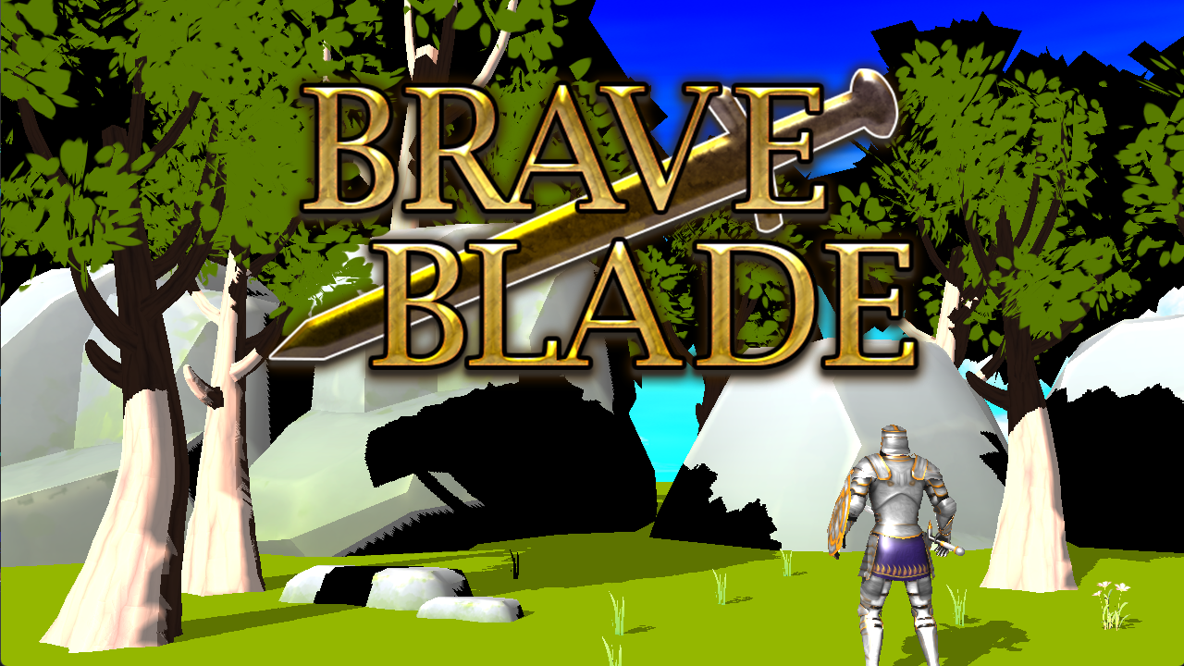
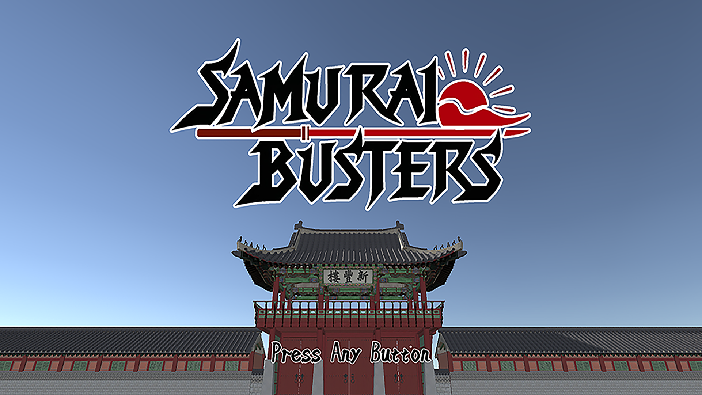
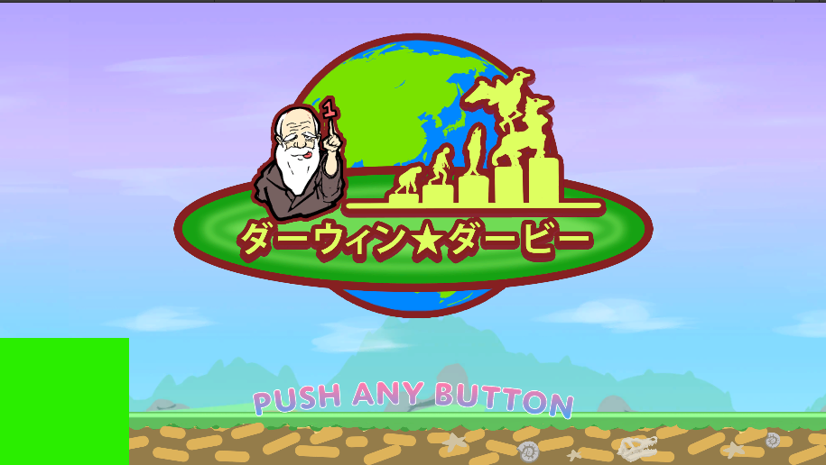
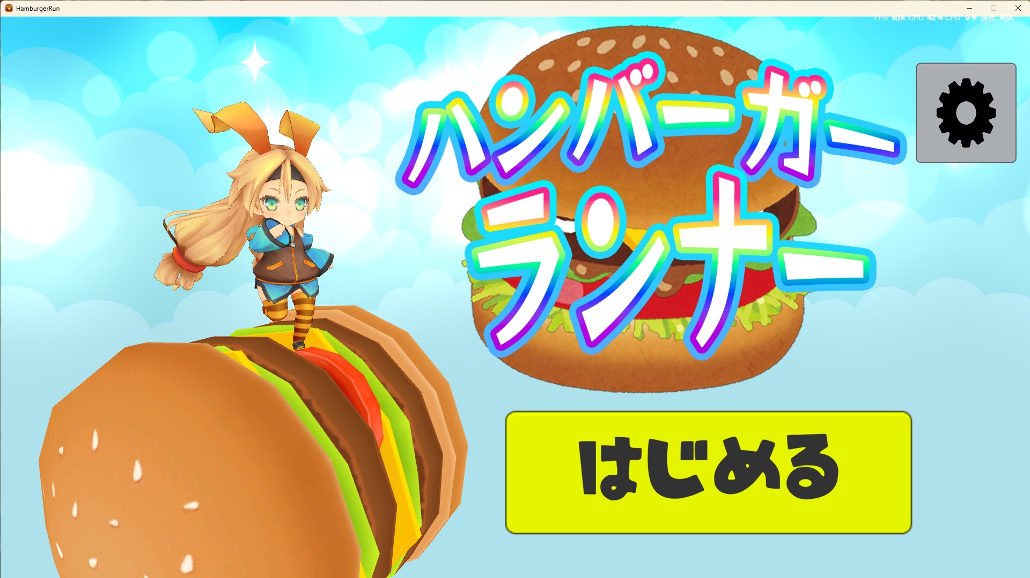
その他の制作物

Slide 18

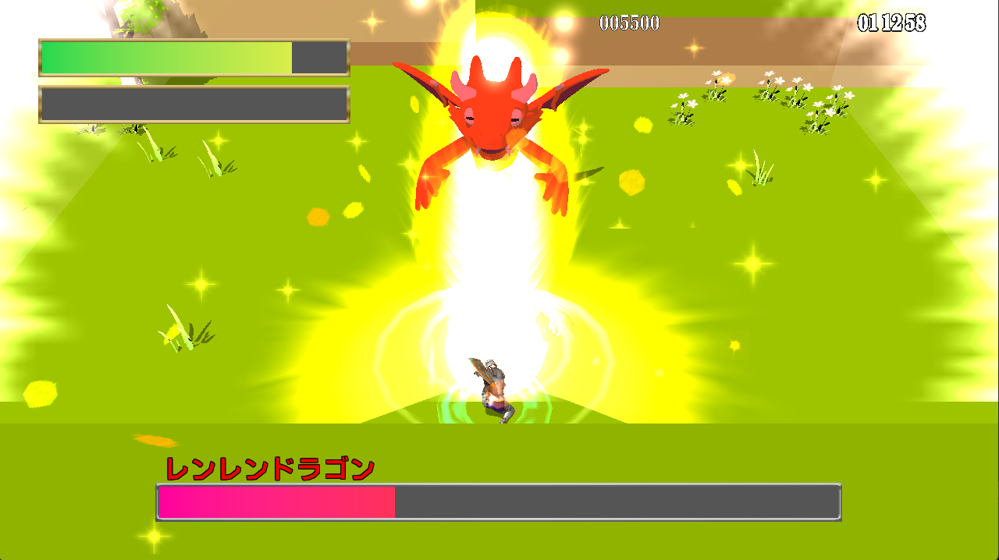

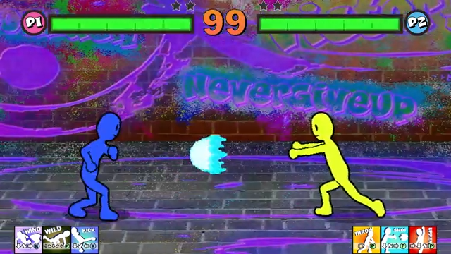
制作実績 個人製作①
作品名
: BRAVE BLADE
ジャンル
: 3Dアクション
開発環境
: DxLib/Visual Studio 2022
言語
: C++
制作時期
: 2025年6月～2025年9月
頑張ったことと学んだこと
クラス設計の大事さ
敵の挙動
作品名
: ColorfulFighter
ジャンル
: 2D対戦格闘
開発環境
: DxLib/Visual Studio 2022
言語
: C++
制作時期
: 2024年11月～2025年2月
頑張ったことと学んだこと
ステートパターンを使ったプレイヤーの状態遷移
対戦ゲームのバランス調整の難しさ

Slide 19
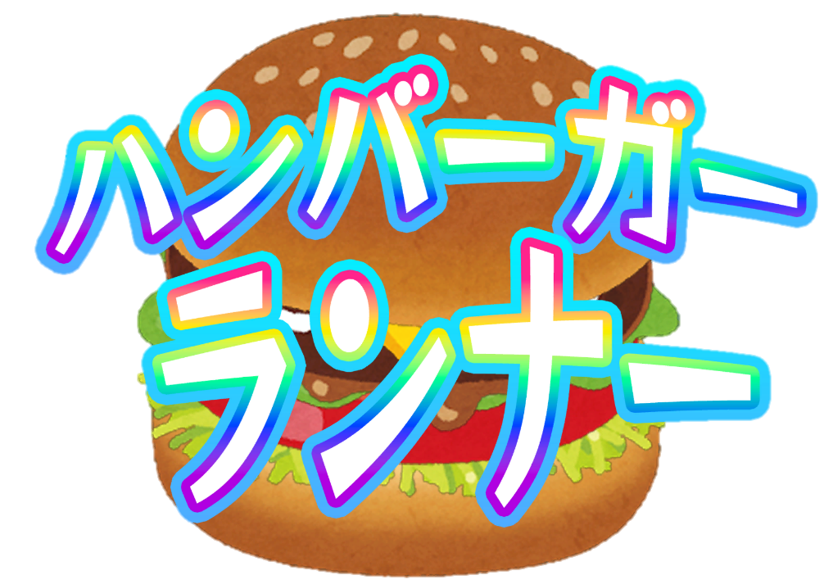
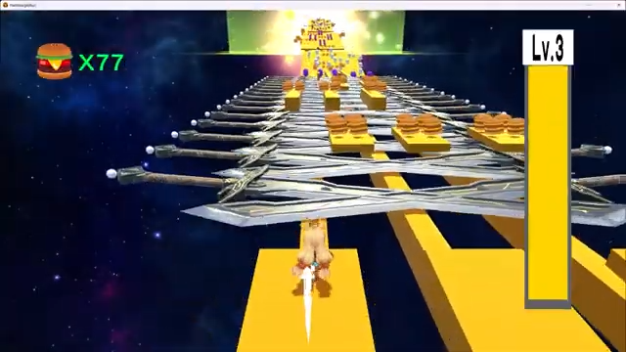

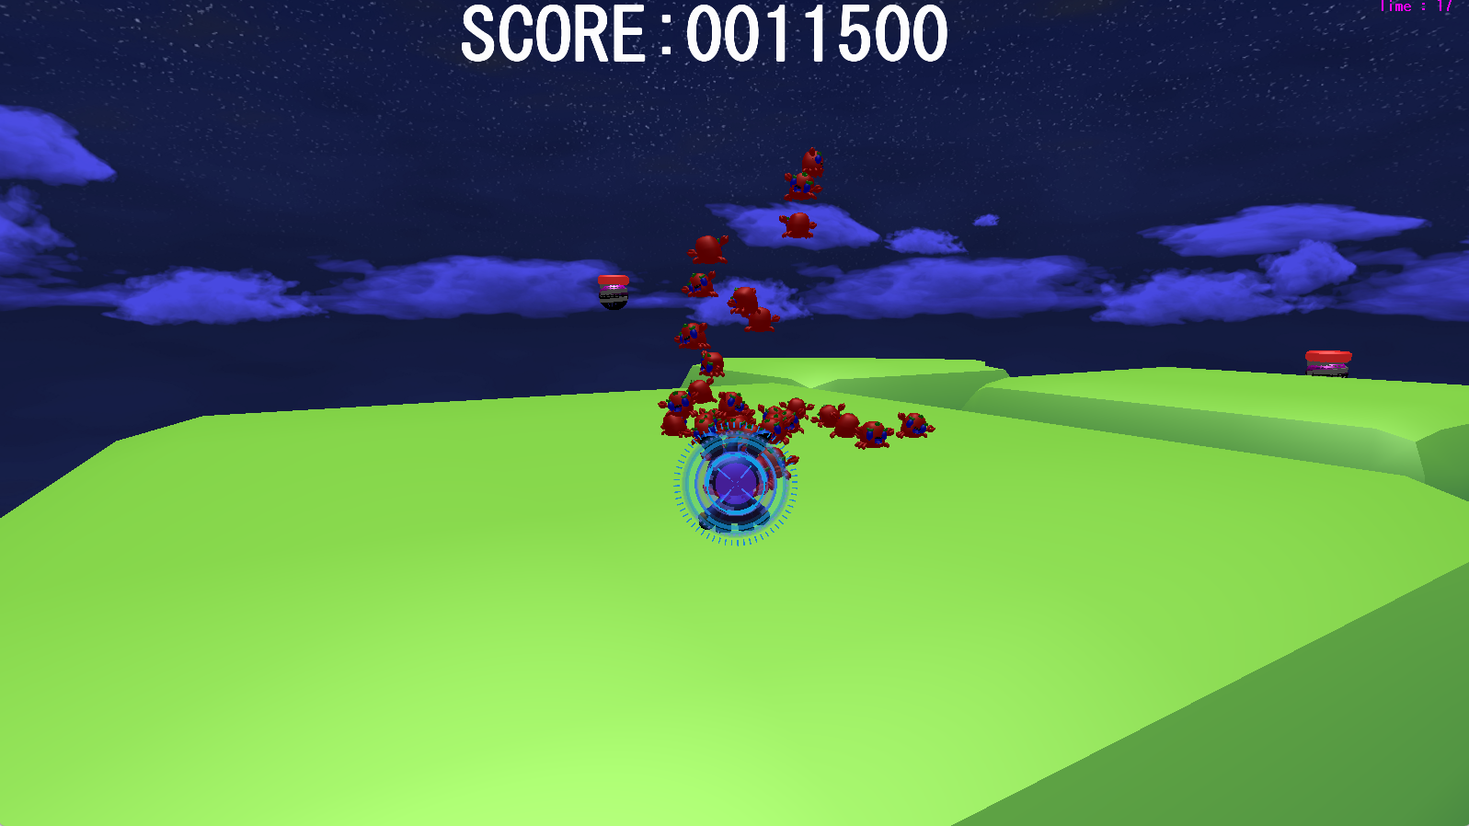
制作実績 個人製作②
作品名
: ハンバーガーランナー
ジャンル
: 3Dランアクション
開発環境
: Unity
言語
: C#
制作時期
: 2024年7月～2024年9月
頑張ったことと学んだこと
ゲームを作る楽しさ
人にプレイしてもらうことの大事さ
作品名
: 物理系スナイパー 井上ラビット
ジャンル
: 3Dアクション
開発環境
: DxLib/Visual Studio 2022
言語
: C++
制作時期
: 2025年3月～2025年4月
頑張ったことと学んだこと
3Dモデルを使った制作
3Dカメラの挙動・制御

Slide 20

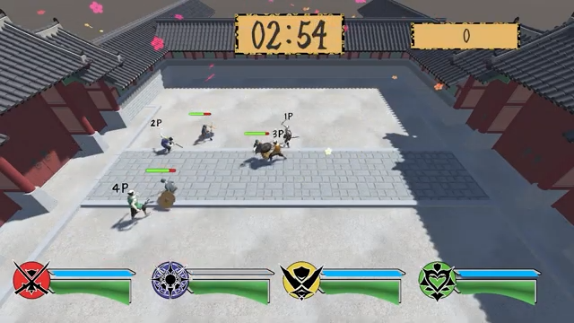

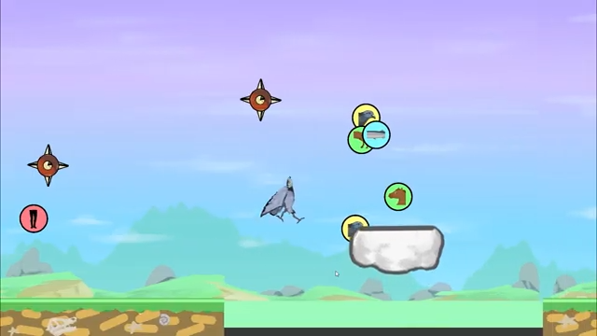
制作実績 チーム製作①
作品名
: SAMURAI BUSTERS
ジャンル
: 3D協力アクション
言語
開発環境
: C#
: Unity
制作時期
: 2025年4月～2025年5月
制作人数
: プログラマー 3人 、プランナー 1人
担当箇所
: 敵AI全般、クリアやタイマー等のゲームルールシステム
頑張ったことと学んだこと
短期間での制作をする上での計画・スケジュールの組み立て
敵AIの作り方・考え方
作品名
: ダーウィン★ダービー
ジャンル
: 2Dアクション
言語
開発環境
: C#
: Unity
制作時期
: 2025年10月4日～2025年10月5日
制作人数
: プログラマー 4人 、プランナー 2人、デザイナー 2人
担当箇所
: プレイヤー
頑張ったことと学んだこと
ゲームジャムでの制作経験
他の職種(担当)の人と制作をする際に要望を伝えたりすることが難しかった

Slide 21

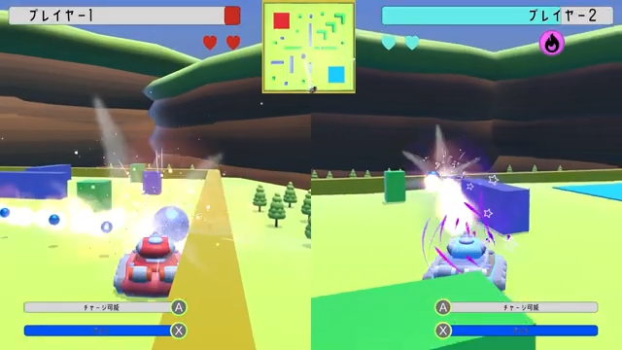
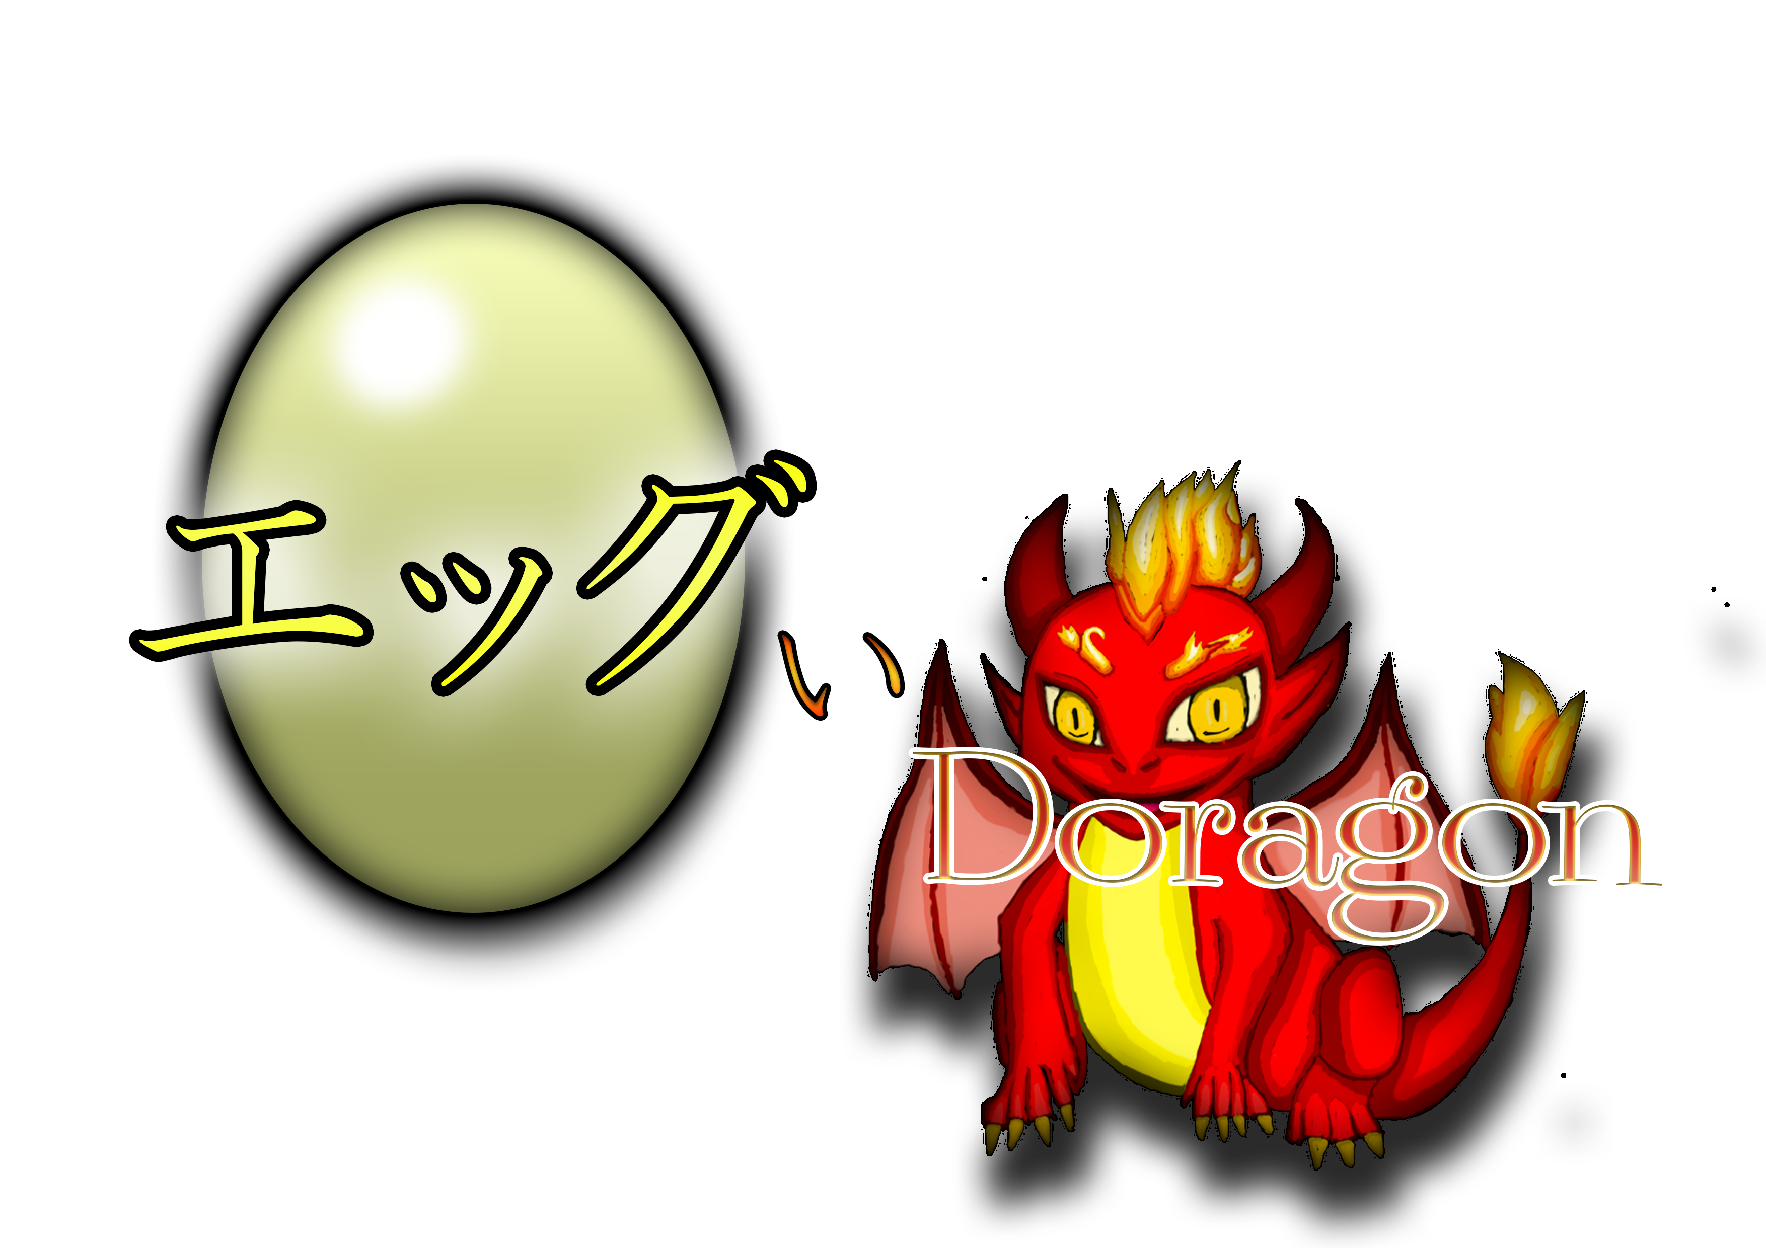
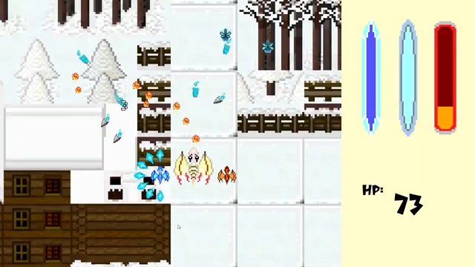
制作実績 チーム製作②
作品名
: 超次元戦車
ジャンル
: 3D対戦アクション
言語
開発環境
: C#
: Unity
制作時期
: 2024年9月～2024年10月
制作人数
: プログラマー 3人
担当箇所
: プレイヤー、アイテム、勝敗等のゲームシステム、UI
頑張ったことと学んだこと
マルチプレイヤー対応
戦車の独特な操作感
作品名
: エッグいDoragon
ジャンル
: 2Dシューティングアクション
言語
開発環境
: C#
: Unity
制作時期
: 2024年5月～2024年7月
制作人数
: プログラマー 5人 、デザイナー 1人
担当箇所
: ２体の子供ドラゴン選択シーン
頑張ったことと学んだこと
初めてのチーム制作の経験
全体の進捗を把握することの大事さ

Slide 22
今後の目標
キャラクター挙動を担うプログラマーを目指す。
今回の制作でプレイヤーの手触りを良くしていくことがゲームの遊びやすさと面白さに繋がることに気づきました。
これからは物理や数学的知識を学習しつつ、 プレイヤーが直感的に操作できるキャラクター表現を追求していきたいです。

